Slide 1
FR329 Slavery and After: Writing the Francophone Caribbean
Lecture 2

Slide 2
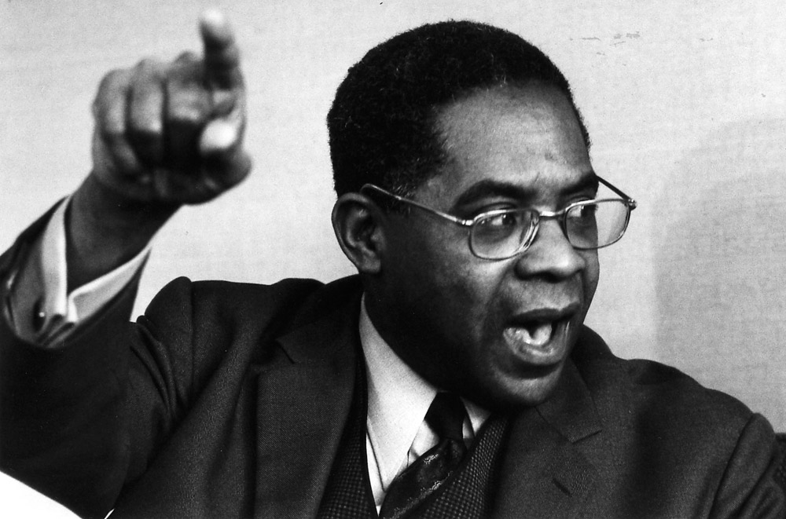

Aimé Césaire: Cahier d’un retour au pays natal (1939)

Slide 3
The interwar period and the colonial question…
Césaire at Ecole Normale Supérieure – ‘double consciousness’ (see Paul Gilroy)
Colonial exhibition of Vincennes, 1931
Anticolonial movements: Indo-China, Dahomey etc.
Emergence of literature form the colonies

Slide 4
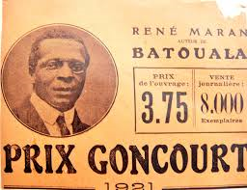
René Maran (1887-1960)
Batouala, véritable roman nègre (1921)
Colonial administrator in Ubangui-Chari
Extraction of raw materials (rubber): abuses of French colonialism
See preface: Declaration of the Rights of Man
A francophone novel: decentres the French language - véritable roman nègre – emergence of a new language challenging the centrality of French norms and canons.

Slide 5
Negritude…
Damas, ‘Solde’, from Pigments, 1937
Sense of alienation
L’Étudiant noir and Légitime defence
Léopold Sédar Senghor (Senegal): ‘civilisation de l’Universel’
Léon Gontran Damas (French Guiana)
Rendez-les moi mes poupées noires
que je joue avec elles
les jeux naïfs de mon instinct
resté à l'ombre de ses lois
recouvrés mon courage
mon audace
redevenu moi-même
nouveau moi-même
de ce que Hier j’étais
hier
sans complexité
hier
quand est venue l’heure du déracinement […]

Slide 6

Negritude and Africanism
See works by Maurice Delafosse and Leo Frobenius and partial rehabilitation of Africa, its history and aesthetic sense
Césaire and Senghor would later reject Africanism (see collusion with colonialism)
Main claim: African origins of black culture
Césaire: political and cultural activism

Slide 7
Césaire and politics…
Communism but Lettre à Maurice Thorez (1956)
Discours sur le colonialisme (1950)
Une civilisation qui ruse avec ses principes est une civilisation moribonde. Le fait est que la civilisation dite « européenne », la civilisation « occidentale », telle que l’on façonnée deux siècles de régime bourgeois, est incapable de résoudre les deux problèmes majeurs auxquels son existence a donné naissance : le problème du prolétariat et le problème colonial ; que, déférée à la barre de la « raison » comme à la barre de la « conscience », cette Europe-là est impuissante à se justifier ; et que, de plus en plus, elle se réfugie dans une hypocrisie d’autant plus odieuse qu’elle a de moins en moins chance de tromper. L’Europe est indéfendable. […] On peut tuer en Indochine, torturer à Madagascar, emprisonner en Afrique Noire, sévir aux Antillles. Les colonisés savent désormais qu’ils ont sur les colonialistes un avantage. Ils savent que leurs « maîtres » provisoires mentent.

Slide 8
Cahier – see from ‘Noël n’était pas comme toutes les fêtes…’, p. 80.
Improbable revolution
French culture is incongruous – see Noël’s ‘agoraphobie’
Sense of fear/anxiety: ‘de-peur-que-ça-ne-suffise-pas […]’ // Damas
However, old negritude is threatened – see later in poem : ‘La vieille négritude progressivement se cadavérise’
→ ‘petite église pas intimidante’: Christmas reinvented away from western norms? See dance, music and the sensuality of bodies in movement; intrusion of the popular and the profane
→ Language: ‘Et chacun se met à tirer par la queue le diable le plus proche’ (different from ‘tirer le diable par la queue)

Slide 9
Cahier…
Long poem and not travel log – rejection of literary categories – but also homage to French poets (Victor Hugo, Arthur Rimbaud)
Praise by André Breton and Jean-Paul Sartre
See his article ‘Poésie et connaissance’: poetry is defined as ‘voyance et connaissance’; revives the revolutionary potential that lies dormant in people
Poet: Promethean figure – see Rimbaud’s ‘là-bas’; Césaire: ‘fonds ancestral’ (see p. 114: ‘Tiède petit matin de vertus ancestrales’)
André Breton (leading figure of French surrealism): ‘point suprême’ – where opposites are reconciled (//Kabala but secularised by Breton and Césaire); poet replaces the priest

Slide 10
Beyond poetry…
Theatre: tragic and political heroes, La Tragédie du roi Christophe (1963), Une Saison au Congo (1966) and Une Tempête (1968)

